Slide 1

ПОСВЯЩЕНИЕ ПЕРВОКЛАССНИКОВ В ПЕШЕХОДЫ

Slide 2





Делаем ребятам предостережение:
Выучите срочно правила движения!
Чтоб не волновались каждый день родители,
Чтоб спокойны были за рулём водители!

Slide 3
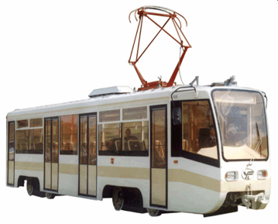
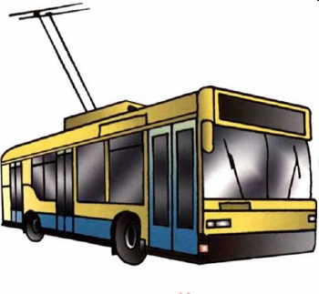
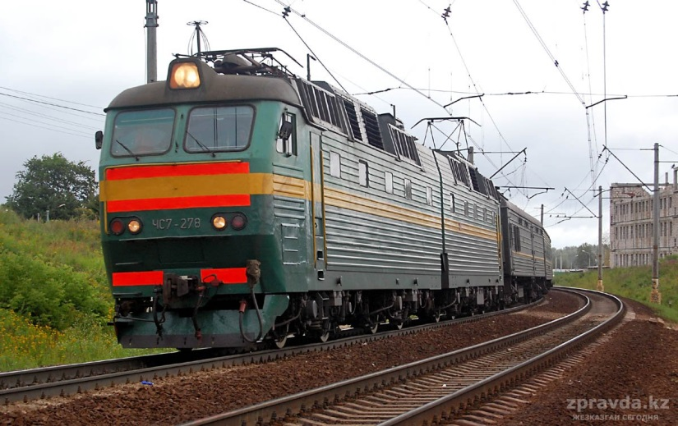
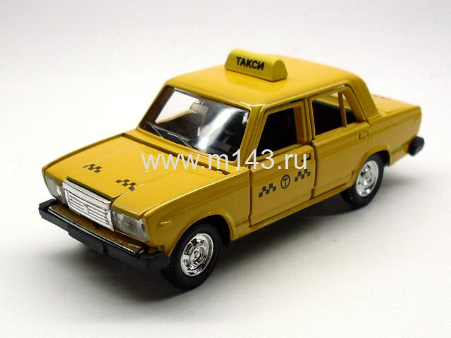
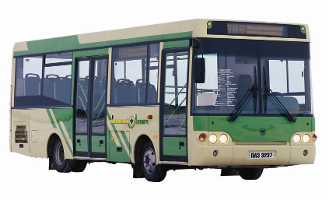
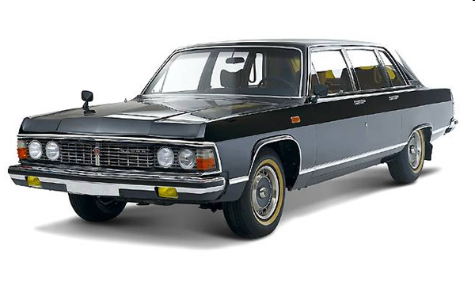
Загадки

Slide 4
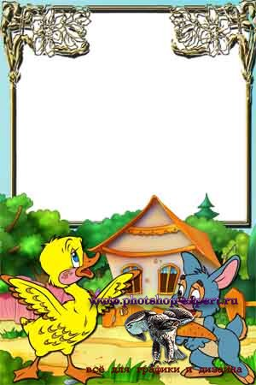

Внимание !!!
Игра «Это я, это я,
это все мои друзья!

Slide 5
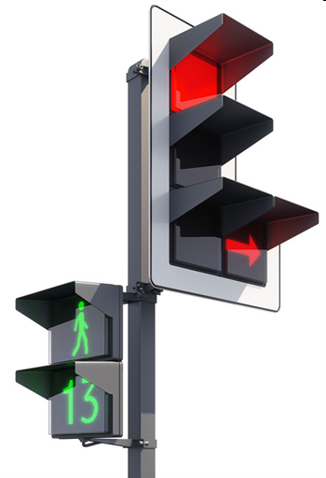
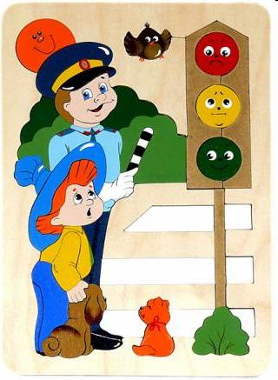
СВЕТОФОР
Светофорович
Первый светофор
появился в 1868 году, в Лондоне

Slide 6
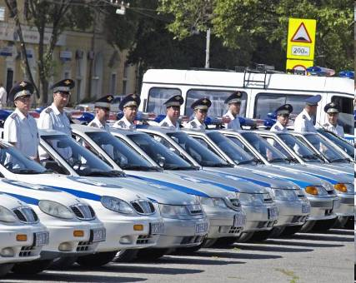
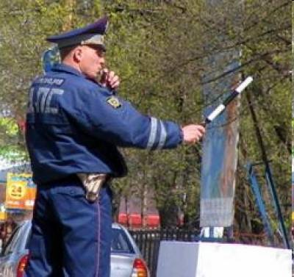
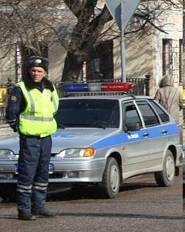


ИНСПЕКТОР ГИБДД

Slide 7



Отгадай загадки!!!

Slide 8
Я хочу спросить про знак,
Нарисован знак вот так:
В треугольнике ребята
Со всех ног бегут
куда-то.
Мой приятель говорит:
« Детям путь сюда закрыт!»
«Дети»

Slide 9
Этот знак такого рода:
Он на страже пешехода.
Переходим с другом
вместе
Мы дорогу в этом месте.
«Пешеходный переход»

Slide 10

Вот так знак!
Глазам не верю:
Для чего здесь батарея?
Помогает ли движенью
Паровое отопление?
Может быть, зимою вьюжной
Здесь шофёрам греться нужно?
«Железнодорожный переезд со шлагбаумом»

Slide 11
Ездят здесь одни машины,
Грозно их мелькают шины.
У тебя велосипед?
Значит – стоп!
Дороги нет!
«Движение на велосипеде запрещено»

Slide 12

На дороге пешеходам
Делать нечего сейчас.
Под землёю даже площадь
Перейти гораздо проще.
«Подземный переход»

Slide 13

Нарисован человек,
Землю роет человек,
Может быть, здесь ищут клад?
Их сюда, наверно встарь
Спрятал очень жадный царь.
«Дорожные работы»

Slide 14

Здесь заправится машина,
Выпьет три ведра бензина,
Поможет знак машине каждой,
Если та страдает жаждой.
«Автозаправочная»

Slide 15
Клятва пешехода
«Мы, первоклассники МБОУ СОШ №1 г. Завитинска, вступая в ряды пешеходов, торжественно клянёмся учить, знать и соблюдать всегда и везде правила дорожного движения. Призывать к соблюдению правил своих друзей и родственников.»
КЛЯНЁМСЯ! КЛЯНЁМСЯ! КЛЯНЁМСЯ!

Slide 16
Внимание !!!
Игра «Да! Нет!»

Slide 17

Счастливого пути!!!

Slide 18



Slide 19
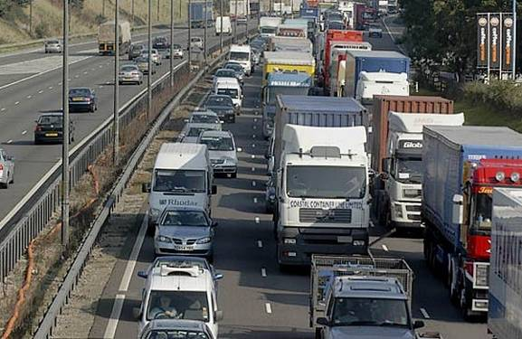
Правило 1
Дорога только для машин.
МОСТОВАЯ.

Slide 20
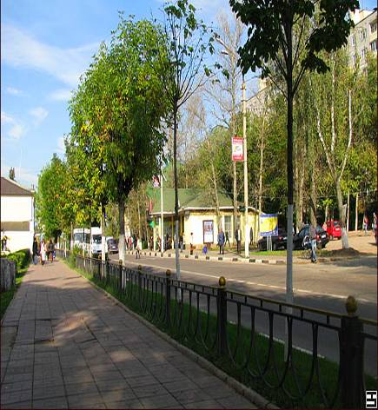
Правило 2
Иди только по тротуару
Тротуар для пешеходов,
Здесь машинам нету хода!
Чуть повыше чем дорога,
Пешеходные пути,
Чтобы все по тротуару
Без забот могли идти!

Slide 21
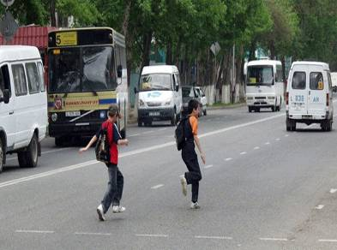
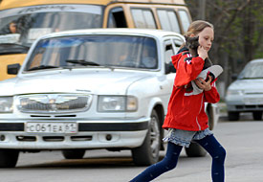
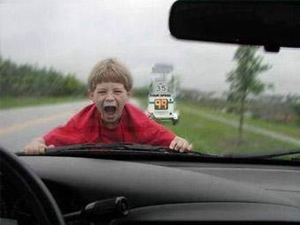
Правило 3
Не беги через дорогу

Slide 22
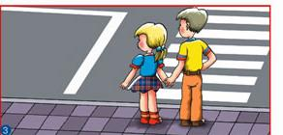
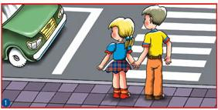
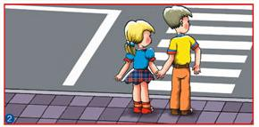
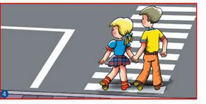
Правило 4
Переход проезжей части
3
1
Чтоб спокойно перейти, ещё налево посмотри и прислушайся
Всегда смотри налево
2
4
Затем смотри направо
А сейчас вперёд иди

Slide 23
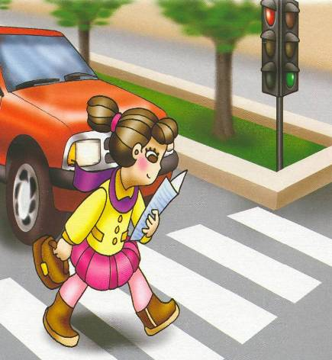
Правило 5
Будь внимательным!
Разве можно так, подружки!
Где ваши глаза и ушки!
От такого поведенья
Может быть не мало бед:
Ведь дорога не для чтенья
И не место для бесед!

Slide 24
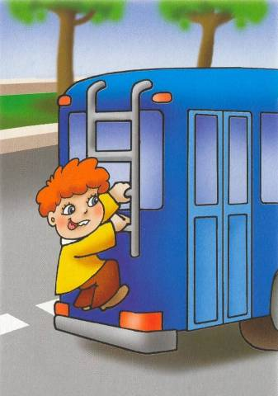
Правило 6
Береги свою жизнь
Не цепляйтесь к автобусу сзади, ребята,
Не катайтесь за ним – рисковать вам не надо!
Вдруг сорвётесь – и может беда приключиться:
Под соседней машиной легко очутиться…

Slide 25
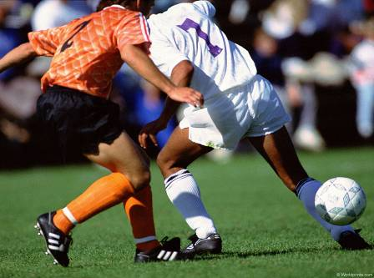
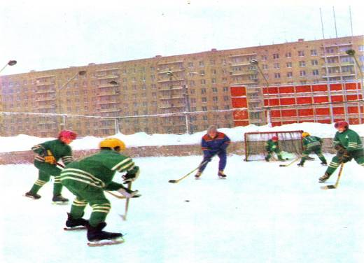
Правило 7
Не играй на мостовой

